Slide 1
Κανω ανακυκλωση προστατευω το περιβαλλον αγαπω το πρασινο
6^{Ο} Γυμνάσιο Λάρισας
Πρόγραμμα Περιβαλλοντικής Εκπαίδευσης
2022 - 2023

Slide 2
Η δική μας δράση
Όλα ξεκίνησαν από μια ιδέα και τον προβληματισμό που ακολούθησε μεταξύ των μαθητών του Β5 …
Τι σημαίνει Αειφορία ;;
Πώς θα κάνουμε σωστή διαχείριση των φυσικών πόρων του πλανήτη μας ώστε να παραταθεί η ζωή του;
Και καταλήξαμε σ’ αυτό που μπορούμε να κάνουμε :
Ανακύκλωση και επαναχρησιμοποίηση των υλικών
και πιο συγκεκριμένα των απορριμμάτων της πόλης μας !

Slide 3
ΑΠΟΡΡΙΜΜΑΤΑ – ΡΥΠΑΝΣΗ
Ο σημερινός τρόπος ζωής έχει αλλάξει αρκετά τη σύσταση των σκουπιδιών που παράγουμε καθημερινά, ενώ έχει αυξηθεί κατά πολύ το ποσοστό των συσκευασιών που καταλήγουν στα απορρίμματα.
Η παραγωγή αποβλήτων συσκευασιών αποτελεί σημαντική μορφή ρύπανσης και ταυτόχρονα πραγματική ή εν δυνάμει σπατάλη φυσικών πόρων, που πρέπει με κάθε μέσο να περιοριστεί στο ελάχιστο δυνατό .

Slide 4
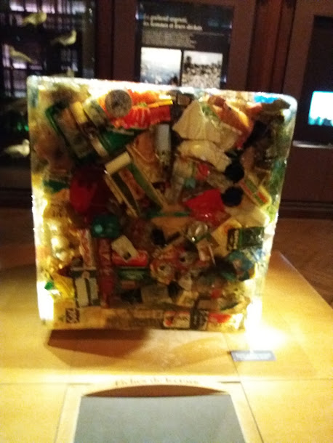
Ένα έργο που εντυπωσιάζει στο
Museum National d’ Histoire Naturelle
«Αστικά σκουπίδια σε κάδο»
Στο μουσείο Φυσικής Ιστορίας του Παρισιού υπάρχει αυτό το ιδιαίτερο γλυπτό, που παρουσιάζει το πρόβλημα από καλλιτεχνική άποψη.
Είναι κι αυτός ένας τρόπος για να προβληματιστούμε για το καθαρό περιβάλλον και την ανακύκλωση.

Slide 5
Τι είναι η ανακύκλωση
Η ανακύκλωση απορριμμάτων είναι η διαδικασία με την οποία επαναχρησιμοποιείται εν μέρει ή ολικά οτιδήποτε αποτελεί έμμεσα ή άμεσα αποτέλεσμα της ανθρώπινης δραστηριότητας και το οποίο στην μορφή που είναι δεν αποτελεί πλέον αγαθό για τον άνθρωπο.
Στην διαδικασία αυτή συνήθως τα απορρίμματα μετατρέπονται σε πρώτες ύλες από τις οποίες παράγονται νέα αγαθά.

Slide 6
ΤΙ ΑΝΑΚΥΚΛΩΝΟΥΜΕ
Μπλε κάδοι ανακύκλωσης
Στους κάδους αυτούς εναποτίθεται κάθε είδος ανακυκλώσιμης συσκευασίας εκτός από τα ειδικά απορρίμματα.
Τα ανακυκλώσιμα υλικά απορρίπτονται στους κάδους αυτούς χωρίς να είναι σε σακούλες ενώ τα υλικά συσκευασίας, πχ. χαρτοκιβώτια, οφείλουν να είναι συμπιεσμένα ώστε να μην καταλαμβάνουν πολύ χώρο.

Slide 7
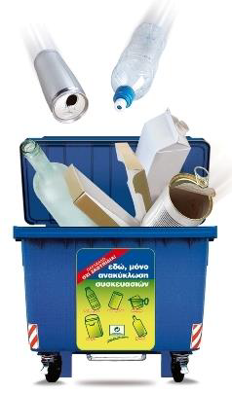
Μπλε κάδοι ανακύκλωσης
Οι κάδοι αυτοί προορίζονται μόνο για ανακυκλώσιμα υλικά και σε καμία περίπτωση δεν πρέπει να απορρίπτονται σε αυτούς κοινά απορρίμματα.
Η αποκομιδή των κάδων αυτών είναι καθημερινή. Οι κάδοι αδειάζουν σε ειδικά οχήματα και τα υλικά οδηγούνται στο Κέντρο Διαλογής Ανακυκλώσιμων Υλικών. Εκεί διαχωρίζονται και προωθούνται προς ανακύκλωση.

Slide 8
Τι πετάμε στους μπλε κάδους
Χαρτιά: κουτιά από τσιγάρα, λογαριασμούς, εφημερίδες, βιβλία, χαρτοκιβώτια όλων των ειδών, όλα τα περιοδικά, ακόμα και αυτά με τις γυαλιστερές σελίδες, όλους τους φακέλους αλληλογραφίας.
Αλουμινένιες και λευκοσίδηρες συσκευασίες: κουτάκια από αναψυκτικά και μπίρες, κονσέρβες κάθε είδους, σακουλάκια μέσα στα οποία αγοράζουμε τον καφέ, αλουμινένια μπολ μιας χρήσης, τα μεταλλικά ταψάκια μιας χρήσης, το κομμάτι από το αλουμινόχαρτο που χρησιμοποιήσαμε χθες αλλά δεν χρειαζόμαστε πια, μεταλλικά αντικείμενα γραφείου, τα κλειδιά που δεν χρειαζόμαστε κλπ .
Όλες τις γυάλινες συσκευασίες: βαζάκια από τρόφιμα, μπουκάλια από ποτά, από αρώματα, από χυμούς, από φάρμακα, πολύ καλά πλυμένα φυσικά.

Slide 9
Τι άλλο μπορούμε να πετάξουμε
Όλες τις πλαστικές συσκευασίες από: αναψυκτικά, λάδι, αποσμητικά, απορρυπαντικά, δοχεία από τις μπογιές που βάφουμε, σακουλάκια από καπνό.
Επίσης, οι σπασμένοι χάρακες του παιδιού, τα νάιλον από το πακέτο των τσιγάρων, το φιλμ περιτυλίγματος από τα τρόφιμα ή τα έντυπα, τα πλαστικά από τα είδη διατροφής, που πωλούνται συσκευασμένα στο σούπερ μάρκετ, το κεσεδάκι από το γιαούρτι, το σακουλάκι από το ρύζι ή τα μακαρόνια, το περιτύλιγμα από τις πάνες και όλα τα σχετικά είδη, τη σακούλα από το απορρυπαντικό πλυντηρίου που τελείωσε, τα παλιά γάντια κουζίνας που τρύπησαν…
Πλαστικά αντικείμενα: κρεμάστρες σπασμένες, την πλαστική κουτάλα που χάλασε, τις πλαστικές σακούλες που δεν θα χρησιμοποιήσουμε, τα πλαστικά εργαλεία γραφείου, τις θήκες από τα CD, τις παλιές κασέτες που δεν ακούμε κ.λπ.

Slide 10
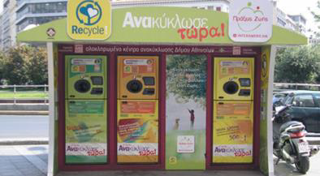
Κέντρα Ανταποδοτικής Ανακύκλωσης
Σε κάποιους δήμους, κυρίως σε πλατείες, υπάρχουν κέντρα ανταποδοτικής ανακύκλωσης στα οποία συλλέγονται ξεχωριστά πλαστικά μπουκάλια, γυάλινα μπουκάλια, μεταλλικοί περιέκτες, χάρτινες συσκευασίες και ειδικά απορρίμματα όπως κινητά τηλέφωνα και μπαταρίες.
Με την ανακύκλωση των απορριμμάτων τους στο σύστημα αυτό οι πολίτες είτε κερδίζουν εκπτωτικά κουπόνια είτε κάνουν δωρεά το χρηματικό ποσό υπέρ κοινωνικών σκοπών.

Slide 11
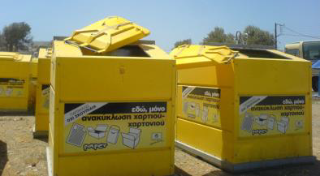
Κώδωνες συλλογής χαρτιού
Σε κάποιες περιοχές υπάρχουν τοποθετημένοι κίτρινοι κώδωνες για τη συλλογή έντυπου χαρτιού και χάρτινων συσκευασιών χωρητικότητας 3,3 m3.

Slide 12
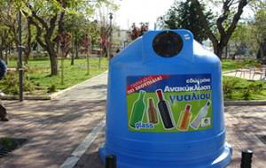
Κώδωνες συλλογής γυαλιού
Παρόμοιοι με τους κώδωνες χαρτιού είναι και οι κώδωνες συλλογής γυαλιού που βρίσκονται συνήθως σε κεντρικά σημεία των πόλεων.

Slide 13
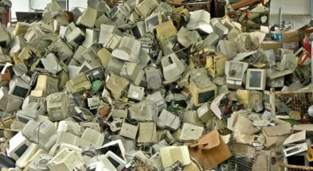
Ανακύκλωση ηλεκτρικού και ηλεκτρονικού υλικού
Οι δήμοι έχουν ξεκινήσει συνεργασία με συστήματα ανακύκλωσης ηλεκτρικού και ηλεκτρονικού υλικού.
Για μικρού τύπου ηλεκτρικές συσκευές υπάρχουν ειδικοί κάδοι σε επιλεγμένα σημεία.
Για μεγάλες ηλεκτρικές συσκευές (π.χ. πλυντήρια, ψυγεία, κουζίνες) οι δημότες πρέπει να απευθύνονται στους αρμόδιους καθαριότητας του δήμου τους ώστε τα εν λόγω αντικείμενα να περισυλλέγονται από τα συνεργεία του δήμου.
Είναι σημαντικό, οι συσκευές να απορρίπτονται με προσοχή , ώστε να μην σπάσουν και να εμποδιστεί η διαρροή επικίνδυνων ουσιών στο περιβάλλον.

Slide 14
Ανακύκλωση ηλεκτρονικών υπολογιστών
Επίσης, τα τελευταία χρόνια με την ταχεία εξάπλωση της τεχνολογίας στον κλάδο των ηλεκτρονικών υπολογιστών έχει αναπτυχθεί και το κομμάτι της ανακύκλωσής τους. Οι υπολογιστές και τα επιμέρους μέρη τους (πληκτρολόγια, ηχεία, ποντίκια κ.λπ.) τοποθετούνται και αυτά στους ειδικούς κάδους ανακύκλωσης μικρών ηλεκτρικών συσκευών. Δεν είναι όμως λίγες και οι φορές που πανεπιστημιακά και τεχνολογικά ιδρύματα διοργανώνουν τη συλλογή παλαιών ηλεκτρονικών υπολογιστών συγκεντρώνοντας πολύ μεγάλες ποσότητες.
Τα παλιά κινητά και όλα τα αξεσουάρ τους ανακυκλώνονται και αυτά και μπορείτε να τα τοποθετήσετε είτε στους ειδικούς κάδους ανακύκλωσης μικρών ηλεκτρικών συσκευών είτε στα κέντρα ανταποδοτικής ανακύκλωσης είτε σε καταστήματα κινητής τηλεφωνίας που συνήθως έχουν ειδικές στήλες απόρριψης καλωδίων, φορτιστών, αξεσουάρ και κινητών

Slide 15
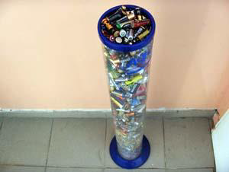
Ανακύκλωση μπαταριών
Κάθε μπαταρία έχει ένα "κύκλο ζωής". Ξεκινάει από το εργοστάσιο κατασκευής της και καταλήγει στον τελικό της χρήστη.
Όταν η μπαταρία αδειάσει και την πετάξουμε στα σκουπίδια διακόπτουμε τον κύκλο ζωής της, χάνουμε πολύτιμες πρώτες ύλες και κατά συνέπεια ενέργεια, ενώ κάποια στοιχεία της μπορούν να περάσουν στον υδροφόρο ορίζοντα με επικίνδυνες επιπτώσεις για την υγεία του ανθρώπου.
Αντίθετα, αν ρίξουμε την άδεια μπαταρία στους κάδους συλλογής, ο "κύκλος ζωής" της μπαταρίας συνεχίζεται, τα βασικά στοιχεία της ανακυκλώνονται για να καταλήξουν στην παραγωγή νέων μπαταριών ή άλλων προϊόντων.

Slide 16
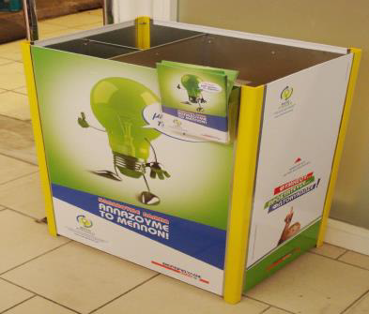
Ανακύκλωση φωτιστικών και λαμπτήρων
Σε ειδικούς κάδους συνήθως σε καταστήματα πώλησης φωτιστικών, μπορεί ο κάθε ενδιαφερόμενος να αφήσει προς ανακύκλωση φωτιστικά και λαμπτήρες.
Όλα τα είδη φωτιστικών ανακυκλώνονται και από τα υλικά τους προκύπτουν μέταλλα σιδηρούχα, χαλκός, αλουμίνιο, γυαλί, πλαστικό κ.λπ. τα οποία επαναχρησιμοποιούνται σε πολύ μεγάλο ποσοστό.
Τα προϊόντα ειδικής διαχείρισης που προκύπτουν προωθούνται σε ειδικά αδειοδοτημένες εταιρίες για την περαιτέρω επεξεργασία.

Slide 17
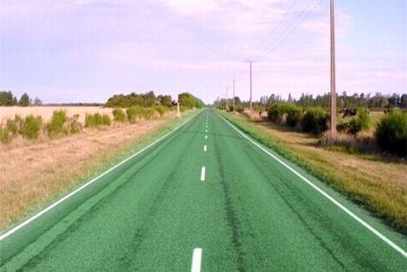
Ανακύκλωση λάστιχων αυτοκινήτων
Τα παλιά, φθαρμένα ελαστικά αυτοκινήτων θα χρησιμοποιούνται πλέον και στην Ελλάδα για την κατασκευή ασφαλτικών και δρόμων δίνοντας λύση στο πρόβλημα της απόρριψης παλαιών ελαστικών αλλά και σε αυτό της φθοράς του οδοστρώματος.
Η μέθοδος εφαρμόζεται ήδη σε χώρες όπως η Αμερική, η Δανία, η Νορβηγία κι η Σουηδία αλλά και στις γειτονικές μας Ρουμανία και Τουρκία, όπου οι δρόμοι φτιάχνονται με ένα πρωτοποριακό υλικό οδοποιίας, για το οποίο έχουν χρησιμοποιηθεί και ανακυκλωμένα λάστιχα φορτηγών.

Slide 18
Πλεονεκτήματα της μεθόδου
Το υλικό εμφανίζει ελάχιστες φθορές για διάστημα 30-40 ετών, είναι φθηνότερο κατά 12% σε σχέση με την άσφαλτο, ενώ ένα από τα βασικά συστατικά του είναι οι ίνες χάλυβα, από παλιά λάστιχα αυτοκινήτων και φορτηγών.
Μεταξύ των άλλων, το νέο υλικό υπολογίζεται ότι μειώνει κατά 10% και την κατανάλωση καυσίμων από τα διερχόμενα αυτοκίνητα.
Παράλληλα, το υλικό μπορεί ακόμα και να περιορίσει την ηχορύπανση των αυτοκινήτων, καθώς έρευνες έχουν δείξει ότι τα ντεσιμπέλ που παράγονται από την κίνηση στο οδόστρωμα μπορεί να μειωθούν μέχρι και 30%.

Slide 19
Τι συμβαίνει στην χώρα μας
Σύμφωνα με επίσημα στοιχεία, στη χώρα μας, από τους 58.500 τόνους ελαστικών που κλείνουν το όριο ζωής τους κάθε χρόνο, μόλις μικρές ποσότητες φτάνουν στις εταιρείες ανακύκλωσης.
Κάθε χρόνο στην Ελλάδα απορρίπτονται πάνω από 50.000 τόνοι ελαστικών, από τους οποίους ανακυκλώνονται μόλις οι 15.000. Τα υπόλοιπα συσσωρεύονται σε ακατάλληλους χώρους.

Slide 20
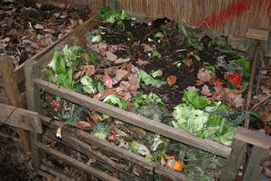
Κοπρόχωμα
Κομπόστ είναι οργανική ύλη που έχει αποσυντεθεί και ανακυκλώνεται ως λίπασμα και εδαφοβελτιωτικό . Το λίπασμα είναι ένα βασικό συστατικό στην βιολογική γεωργία.
Στο απλούστερο επίπεδο, η διαδικασία της κομποστοποίησης απαιτεί απλώς ένα σωρό βρεγμένης οργανικής ύλης (φύλλα, απόβλητα τροφίμων κ.α.) και αναμονή ώστε να σπάσουν τα υλικά σε χούμο μετά από μια περίοδο εβδομάδων ή μηνών.
Η διαδικασία αποσύνθεσης υποβοηθείται από τον τεμαχισμό του φυτικής ύλης, προσθήκη νερού και την εξασφάλιση του ορθού αερισμού στρέφοντας το μείγμα.

Slide 21
Που χρησιμοποιείται το συγκεκριμένο λίπασμα
Το κομπόστ μπορεί να είναι πλούσιο σε θρεπτικά συστατικά
Χρησιμοποιείται σε κήπους, αρχιτεκτονική τοπίου, κηπουρική και τη γεωργία. Το ίδιο το κομπόστ είναι ευεργετική ύλη για τη γη με πολλούς τρόπους, μεταξύ άλλων και ως βελτιωτικό εδάφους, ένα λίπασμα, προσθήκη ζωτικής χούμο ή χουμικά οξέα και ως φυσικό φυτοφάρμακο για το έδαφος.
Στα οικοσυστήματα, το κομπόστ είναι χρήσιμο για τον έλεγχο της διάβρωσης του εδάφους και την αποκατάσταση ρεμάτων, στην κατασκευή των υγροτόπων, και για την κάλυψη υγειονομικής ταφής.
Βιολογικά συστατικά που προορίζονται για την κομποστοποίηση μπορεί εναλλακτικά να χρησιμοποιηθούν για τη δημιουργία βιοαέριου μέσω αναερόβιας χώνευσης.
Η αναερόβια χώνευση είναι γρήγορη προσπέραση κομποστοποίησης σε ορισμένα μέρη του κόσμου (κυρίως την κεντρική Ευρώπη), ως κύριο μέσο της υποβαθμιστικής ανακύκλωσης αποβλήτων οργανικής ύλης.

Slide 22
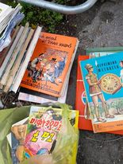
Πού ανακυκλώνουμε στη Λάρισα
Μη πετάτε τα βιβλία!!
Το κοινωνικό παντοπωλείο -τόπος αλληλεγγύης - στη Λάρισα (Παπαναστασίου 117) δέχεται τα βιβλία και τα χαρίζει...
Κάθε Πέμπτη από τις 11 το πρωί εως τις 7.30 το απόγευμα .
Στον ίδιο χώρο προσφέρουμε τρόφιμα, είδη υγιεινής, ρούχα και παπούτσια, που δεν τα έχουμε πια ανάγκη και παλιά Cd

Slide 23
Πού ανακυκλώνουμε DVD & Cd
Στο δισκοπωλείο του κ. Χρήστου Πετρόπουλου, Κοραή 4, μπορούμε να ανακυκλώσουμε :
παλιά Cd - χρησιμοποιημένα DVD - παλιούς δίσκους από βινύλιο
Παλιούς Η/Υ και διάφορα εξαρτήματα : ποντίκι - πληκτρολόγια - εκτυπωτές - πλακέτες

Slide 24
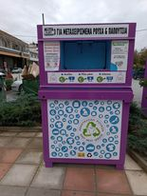
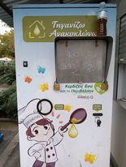
Ανακύκλωση στη γειτονιά μας
Καδοσ για ρουχα
Καδοσ για τηγανελαιο

Slide 25
Μαθαίνω για το τηγανέλαιο
Το τηγανέλαιο δεν ανακυκλώνεται καθόλου εύκολα και επιμολύνει τον υδροφόρο ορίζοντα όταν φτάνει στο χώμα.
Τα τηγανέλαια αποτελούν ένα εξαιρετικά ρυπογόνο οικιακό απόβλητο και ευθύνονται για πληθώρα προβλημάτων στο έδαφος, τα υδάτινα οικοσυστήματα, τα συστήματα αποχετεύσεων και τους βιολογικούς καθαρισμούς .
Η ορθή διαχείρισή τους επιτάσσει την ξεχωριστή συλλογή τους και την παράδοσή τους σε αδειοδοτημένες επιχειρήσεις για την αξιοποίηση τους.
Στη συνέχεια, το λάδι συλλέγεται και μεταφέρεται προς ανακύκλωση σε εξειδικευμένη εταιρία, με σκοπό τη μετατροπή του σε βιοκαύσιμο

Slide 26
Τι είναι το βιοκαύσιμο
Υπάρχουν εταιρείες ανακύκλωσης τηγανέλαιων στη χώρα μας, στις οποίες μπορεί το συγκεκριμένο λάδι να μετατραπεί σε ένα βιολογικό καύσιμο, το Βιοντίζελ.
Είναι το καθαρότερο καύσιμο με το μικρότερο περιβαλλοντικό αποτύπωμα και το οποίο μειώνει την έκλυση αερίων του θερμοκηπίου κατά 90%
Αλλά και η εθνική οικονομία ωφελείται από την ανακύκλωση του τηγανέλαιου, γιατί κάθε λίτρο καυσίμου που παράγεται, υποκαθιστά ένα λίτρο ορυκτού πετρελαίου που εισάγουμε πανάκριβα από κάποια άλλη χώρα.
Συνεπώς και το όφελος για την εθνική οικονομία είναι πολύ μεγάλο γιατί παράγουμε δικό μας καύσιμο.

Slide 27
Πώς χρησιμοποιείται το βιοκαύσιμο
Το βιοντίζελ μπορεί να χρησιμοποιηθεί για την μετακίνηση οχημάτων, ως καύσιμο σε κινητήρες ντίζελ, οι οποίοι έχουν υποστεί κατάλληλη μετατροπή.
Το βιοκαύσιμο ήδη χρησιμοποιείται και ως πετρέλαιο θέρμανσης, για την ενίσχυση της θέρμανσης σχολείων και γενικά δημόσιων κτιρίων.

Slide 28
Επιμέλεια power point
Δέσποινα Καλπακίδου – Συνδιαμόρφωση έρευνας Δήμητρα Μπουραζάνα
Οι μαθητές του Β5 τμήματος συγκέντρωσαν το υλικό και τις απαραίτητες πληροφορίες.
Σας ευχαριστούμε

